Slide 1

13 Toiminta tapaturmatilanteissa
s. 87–91

Slide 2
Tavoitteet
Osata ehkäistä tapaturmia omalla toiminnalla.
Tietää, millaisessa tapaturmassa itsehoito riittää avuksi ja milloin on soitettava ammattiapua.
Tunnistaa ihmisen oireista tai käytöksestä, millaista ensiapua tulisi antaa.
Osata toimia tapaturmatilanteissa tarkoituksenmukaisesti.

Slide 3

Ydinasiat
Tapaturma tarkoittaa onnettomuustilannetta, jossa henkilö loukkaantuu tai menehtyy.
Tapaturmia sattuu useimmiten liikenteessä, töissä, kotona ja vapaa-ajalla.
Tapaturmat ovat merkittävä kansanterveysongelma.
Tapaturmien ehkäisy lisää arjen turvallisuutta.
Ensiapu tapaturmatilanteessa määräytyy oireiden perusteella.
Tarvittaessa soitetaan hätänumeroon 112.

Slide 4
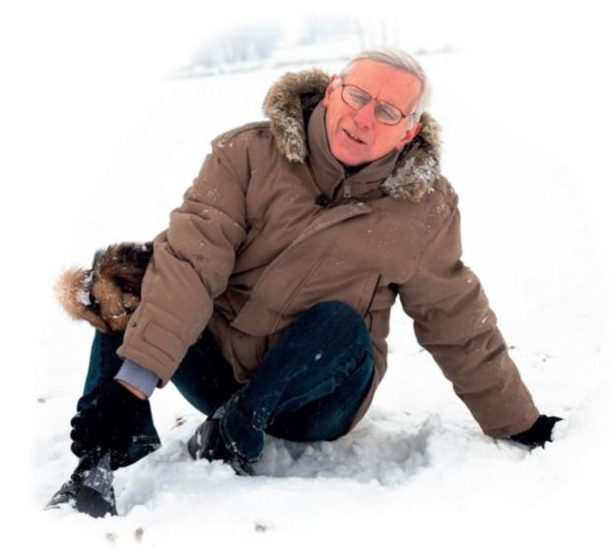
Tilastotietoja tapaturmista
Tapaturmat aiheuttavat Suomessa lähes kuusi prosenttia kaikista kuolemista.
Yleisin kuolemaan johtava tapaturma on kaatuminen tai putoaminen.
Tapaturmakuolleisuus on yleisempää miehillä kuin naisilla.
Nuorten tapaturmakuolleisuus on yleisempää kuin koko väestön keskimäärin.
Tapaturmaisesti kuolleista keskimäärin joka viides on päihtynyt. Alkoholi- ja lääkemyrkytyskuolemat lasketaan vielä erikseen.
Hukkumistapaturmista yli puolet sattuu päihtyneenä.

Slide 5
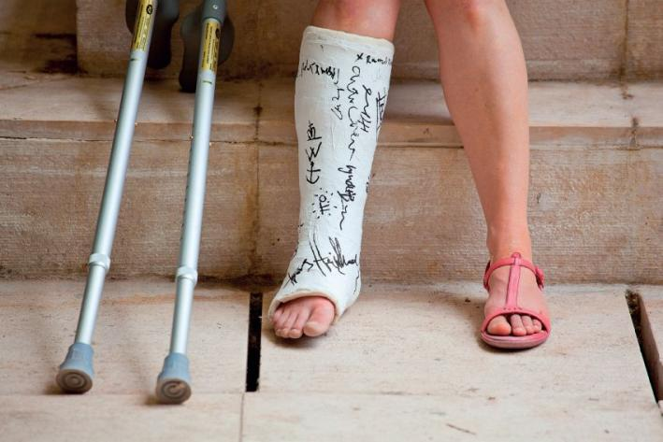
Murtuman oireita raajassa
voimakas paikallinen kipu
vamma-alueen turvotus
näkyvä virheasento
epänormaali liikkuvuus

Slide 6
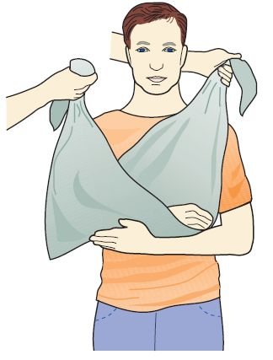
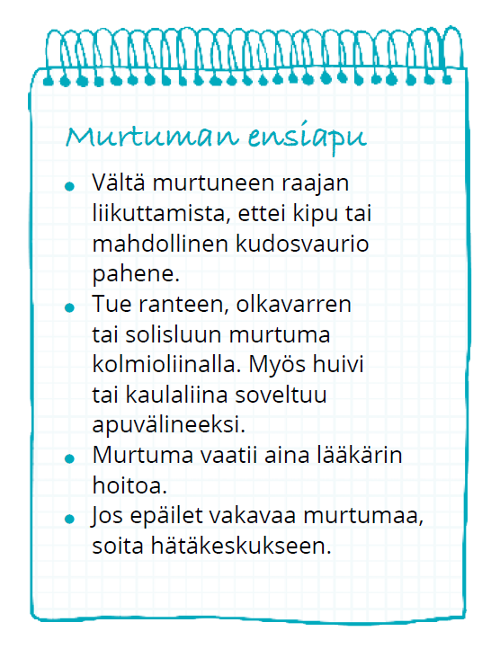
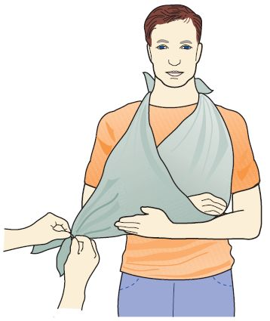
Kolmioliina solmitaan niskan taakse.
Käsi tuetaan solmimalla liina kyynärpään kohdalta.

Slide 7
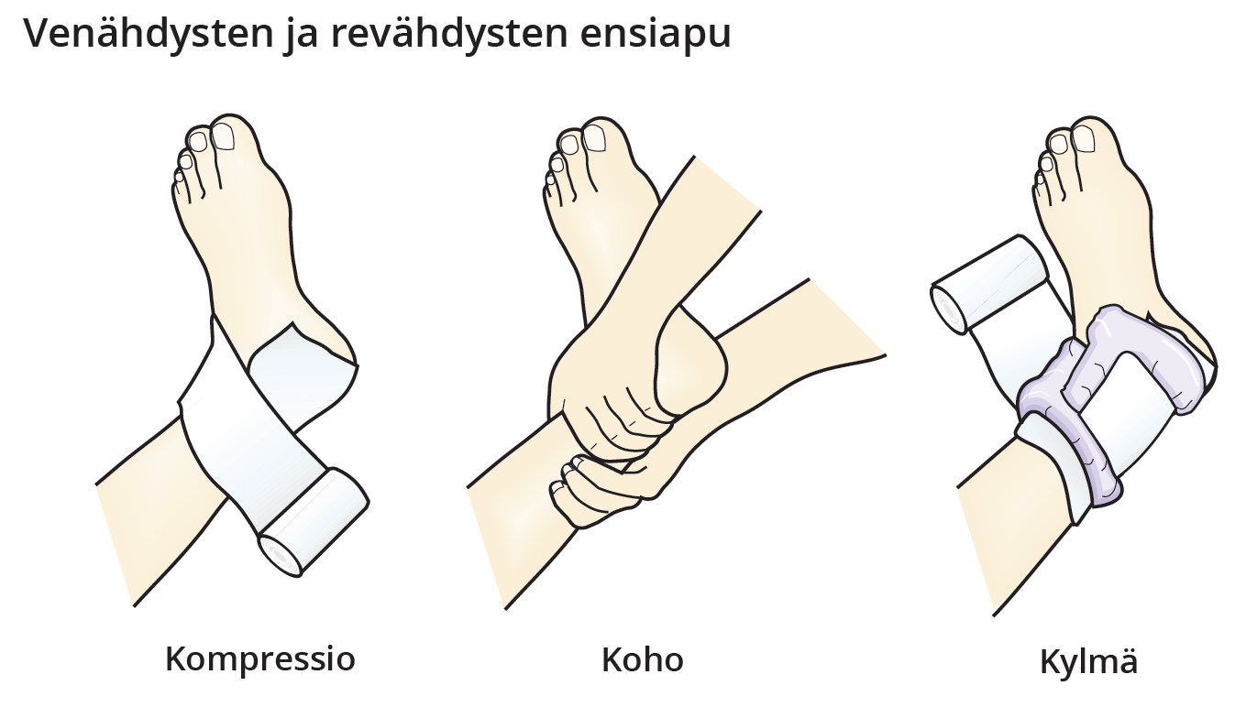
KKK-ensiapu
Puristus estää verenvuotoa, jolloin verenpurkauma vamma-alueella pienenee ja turvotus vähenee.
Kohoasento vähentää sisäistä verenvuotoa, koska verenpaine laskee.
Kylmä supistaa verisuonia ja vähentää vamma-alueen verenpurkaumaa.

Slide 8
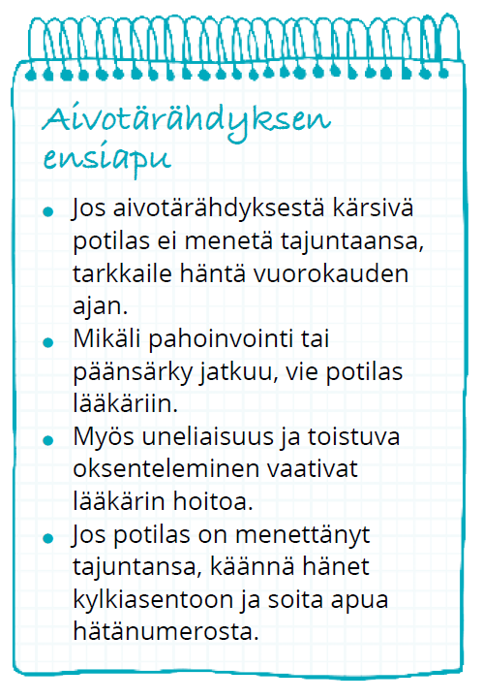

Slide 9

Pintahaavan ensiapu
Puhdista haava-alue vedellä ja saippualla tai haavanpuhdistusaineella.
Paina haavan reunoja yhteen verenvuodon tyrehdyttämiseksi.
Laita haavan päälle laastari, joka peittää sen kokonaan.
Jos haava-alue on suuri, peitä se sidetaitoksella, joka kiinnitetään kiinnelaastarilla tai joustinsiteellä.
Jos kyseessä on terävän esineen leikkaama viiltohaava, sido se haavateipillä tai perhoslaastarilla.
Huolehdi, että laastari tai side pysyy kuivana.

Slide 10
Nenäverenvuodon ensiapu
Ota etukumara asento, ettei veri valu nieluun.
Niistä nenä puhtaaksi hyytymistä.
Purista voimakkaasti nenänvarresta noin kymmenen minuutin ajan tai kunnes vuoto lakkaa.
Aseta tarvittaessa nenän päälle kylmäpussi, sillä kylmä supistaa verisuonia.
Jos verenvuoto jatkuu yli puoli tuntia, on syytä lähteä lääkäriin.

Slide 11
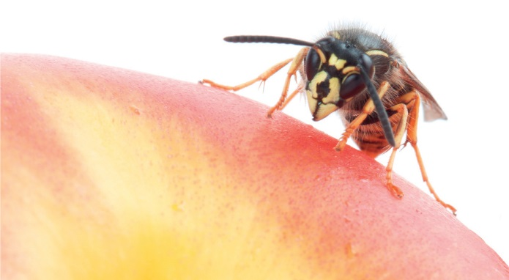
Piston ja pureman ensiapu
Ampiaisenpisto
Kyynpurema
Lievitä kipua kylmällä, jos pistokohta punoittaa ja turpoaa.
Jos piston saanut on allerginen tai pistoja on suun tai kaulan alueella, hälytä kiireesti apua.
Anna tarvittaessa ensiavuksi kyypakkauksen tabletit ohjeen mukaan.
Viilennä puremakohtaa.
Älä liikuttele raajaa tarpeettomasti.
Anna potilaalle kyypakkauksen tabletit ohjeen mukaan.
Soita hätänumeroon, jos pureman saaneella ilmenee voimakkaita allergisia reaktioita.

Slide 12
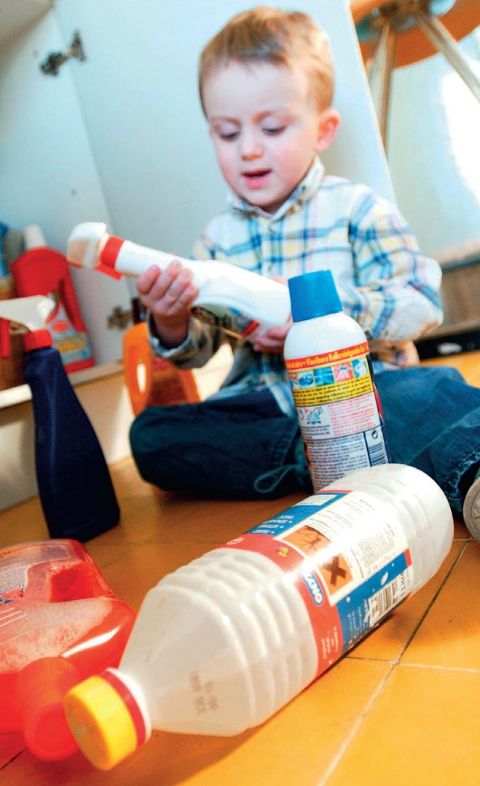
Myrkytyksen ensiapu
Pyri selvittämään, mikä aine myrkytyksen on aiheuttanut ja paljonko ainetta on joutunut elimistöön.
Soita Myrkytystietokeskukseen numeroon (09) 4711 tai (09) 471 977.
Jos kyseessä on hätätilanne, soita hätänumeroon 112.
Vastaa ammattiauttajien kysymyksiin ja toimi annettujen ohjeiden mukaisesti.

Slide 13
